Slide 1

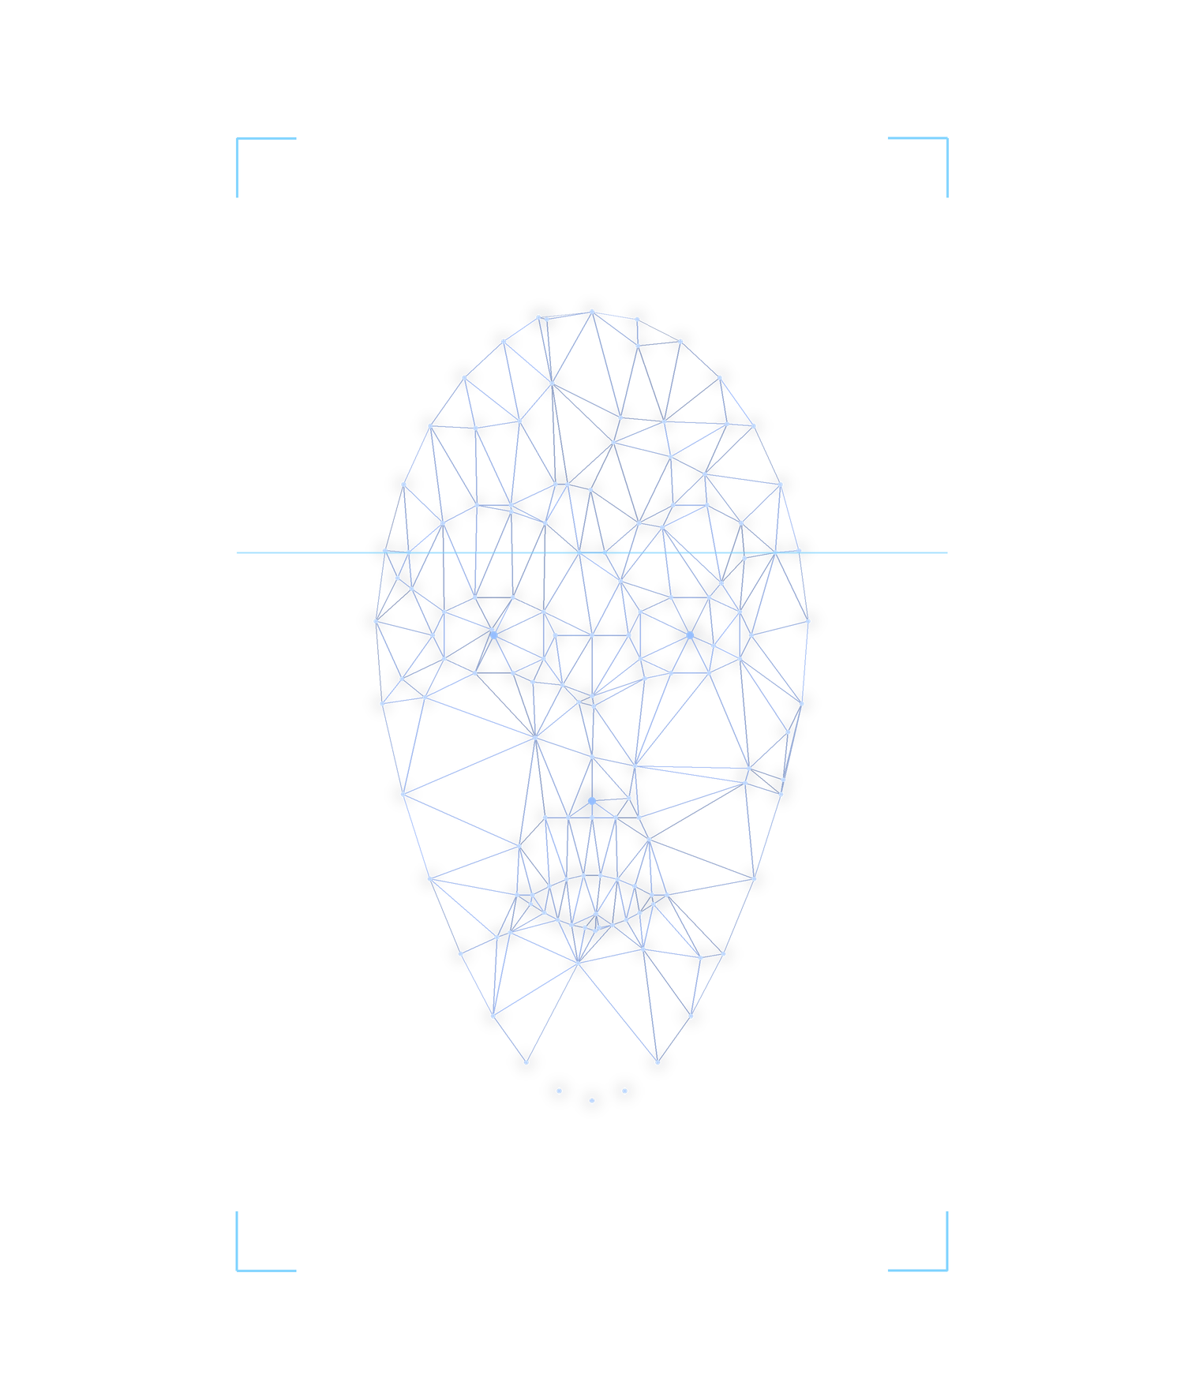
ImageRights.uz
FACIAL DATA · CONSENT
TOSHKENT DAVLAT YURIDIK UNIVERSITETI · FUQAROLIK HUQUQI SHO‘BASI
IMAGE RIGHTS
Tasvirga bo‘lgan huquqni
fuqarolik-huquqiy tartibga solish
va himoya qilish masalalari
MATCH 0.98
Bitiruv malakaviy ishi himoyasi
ID · 0xA7F2
MUALLIF Jumabekov Samandar Bahromjon o‘g‘li
RAHBAR yuridik fanlar bo‘yicha PhD B. U. Koryog‘diyev
Ilmiy natija
Normativ natija
Amaliy natija — ImageRights.uz
ImageRights.uz · Jumabekov Samandar · BMI himoyasi 2026
01 / 12

Slide 2

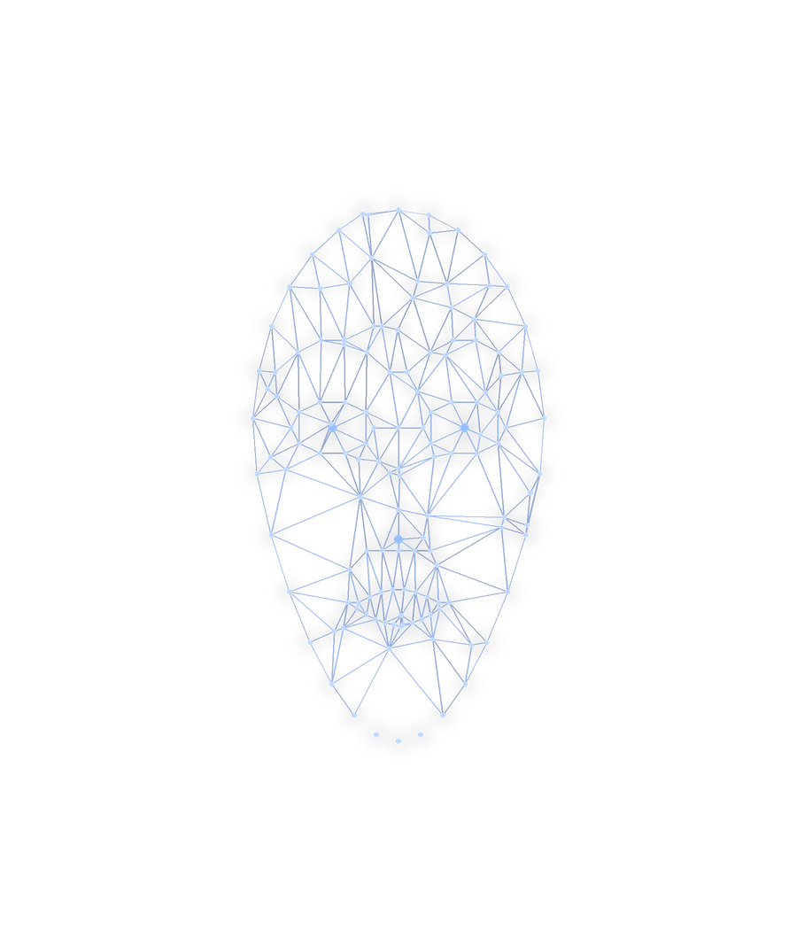
MARKAZIY MUAMMO
O‘zbekiston qonunchiligi fuqaroga o‘z tasviri ustidan samarali nazorat o‘rnatish imkonini beradimi?
01
02
Huquqiy ta’rif yo‘q
Rozilik chegarasi
Tasvirning maxsus qonuniy ta’rifi FKda mavjud emas.
Rozilik shakllari va uning amal qilish doirasi belgilanmagan.
FK 99-modda tasvirga bo‘lgan huquqni tan oladi — biroq amaliyotda to‘rt tugun uni himoyasiz qoldiradi:
03
04
AI va deepfake
Tezkor himoya yo‘q
Sun’iy intellekt keltirgan yangi, oldin bo‘lmagan xavflar.
Internetdagi huquqbuzarlikda shoshilinch chora yetishmaydi.
ImageRights.uz · Jumabekov Samandar · BMI himoyasi 2026
02 / 12

Slide 3
ASOSIY HUQUQIY BO‘SHLIQ
Huquq bor — mexanizm yo‘q
FK 99-MODDA
LEKIN
Amalga oshirish mexanizmi yetarli emas
Huquq tan olingan
Tasvirga bo‘lgan huquq shaxsiy nomulkiy huquqlar qatorida sanab o‘tilgan.
Tasvir ta’rifi
Rozilik tartibi
Istisno holatlar
Tijorat maqsadida foydalanish
NOMODDIY NE’MAT SIFATIDA
Internetdagi himoya
“Qonunchilik lakunasi” — tasvirning mazmuni, chegaralari, rozilik tartibi va istisnolarini tartibga soluvchi alohida norma mavjud emas.
ImageRights.uz · Jumabekov Samandar · BMI himoyasi 2026
03 / 12

Slide 4

HUQUQIY TABIAT
Tasvir — shaxsni individuallashtiruvchi nomoddiy ne’mat
Tasvirga bo‘lgan huquq — shaxsiy nomulkiy huquq
extra-patrimonial · axloqiy
droit à l’image
patrimonial · mulkiy
SHAXSIY MANFAAT
TASVIR
IQTISODIY QIYMAT
Sha’n · qadr-qimmat · daxlsizlik
identifikatsiyalovchi nomoddiy ne’mat
litsenziya · reklama · homiylik
Huquqning o‘zi begonalashtirilmaydi — ammo tasvirdan foydalanish vakolati shartnoma asosida berilishi mumkin (dualistik model).
ImageRights.uz · Jumabekov Samandar · BMI himoyasi 2026
04 / 12

Slide 5
QIYOSIY-HUQUQIY TAJRIBA
Xorijiy tajribadan huquqiy saboqlar
FR
Fransiya
DE
Germaniya
PL
Polsha
RU
Rossiya
EU
GDPR
droit à l’image — mutlaq huquq
KUG 22–23: rozilik — umumiy qoida
FK 23-modda: shaxsiy nomulkiy manfaat
FK 152¹: maxsus tartibga solish
tasvir — identifikatsiyalovchi ma’lumot
référé: bir necha soatda tezkor sud himoyasi
aniq belgilangan istisnolar
ikki qonunda parallel himoya
internetda olib tashlash talabi
unutilish huquqi (17-modda)
Kontinental model — tasvirni shaxsiy nomulkiy huquq sifatida maxsus norma bilan mustahkamlash eng maqbul yondashuv.
O‘ZBEKISTON UCHUN
ImageRights.uz · Jumabekov Samandar · BMI himoyasi 2026
05 / 12

Slide 6
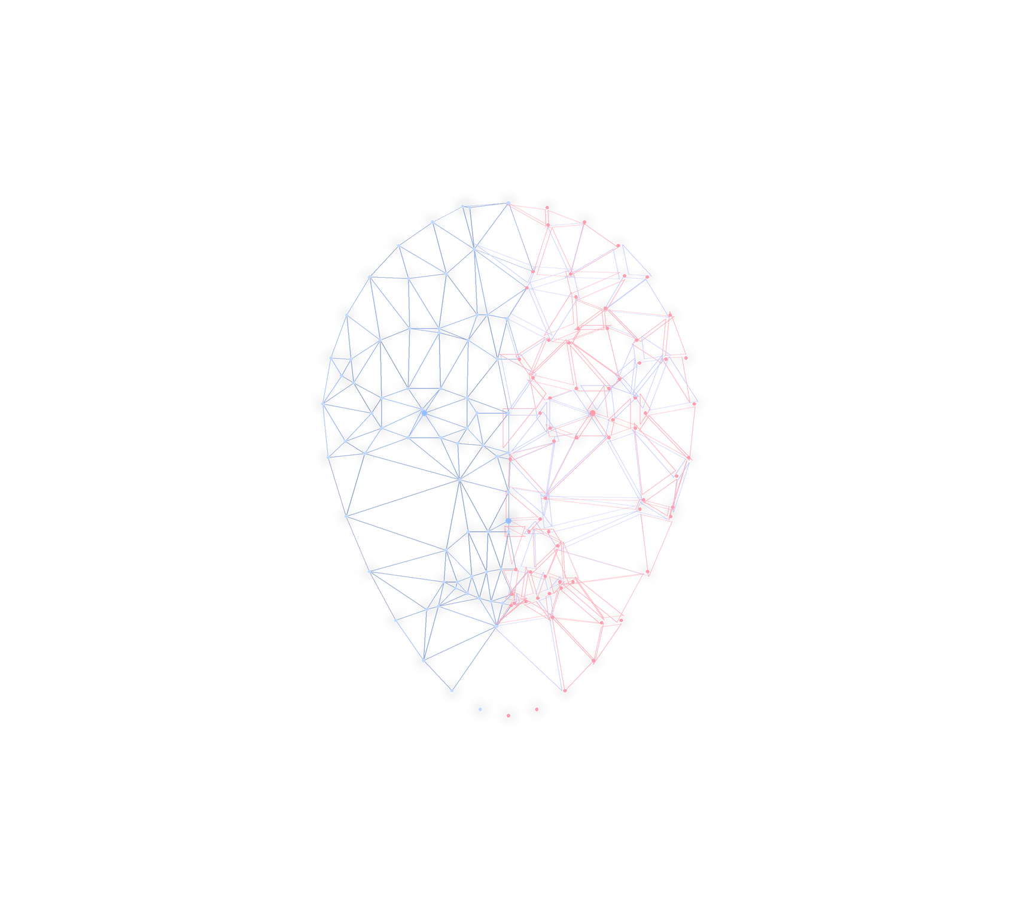
YANGI RAQAMLI TAHDID
Muammo endi faqat ruxsatsiz
surat tarqatish emas
AUTHENTIC
MANIPULATED
AI
96%
deepfake video — pornografik (Sensity AI)
+550%
deepfake hajmi 2019–2024
DEEPFAKE
SOXTA KONTEKST
REPUTATSION VA MULKIY ZARAR
Kim javobgar?
Platformaning majburiyati qanday?
Kontent qancha tez olib tashlanishi kerak?
ImageRights.uz · Jumabekov Samandar · BMI himoyasi 2026
06 / 12

Slide 7
MENING ASOSIY TAKLIFIM
Fuqarolik kodeksiga maxsus norma
“Fuqaro tasviridan foydalanishni huquqiy tartibga solish”
ORIGINAL ILMIY HISSA
FK 19, 99-modda + yangi 178-modda
01
02
03
Tasvirning huquqiy ta’rifi
Rozilik shakllari
Roziliksiz foydalanish istisnolari
Identifikatsiyalovchi vizual axborot sifatida.
Yozma · og‘zaki · elektron rozilik.
Davlat, jamoat va umumiy plan hollari.
04
05
06
Tijorat maqsadida foydalanish
Videokuzatuv qoidalari
Maxsus himoya vositalari
Faqat yozma rozilik asosida.
Ogohlantirish belgisi · daxlsiz zonalar.
Olib tashlash · shoshilinch chora · zarar.
ImageRights.uz · Jumabekov Samandar · BMI himoyasi 2026
07 / 12

Slide 8
ROZILIK MODELI
Rozilik — asosiy qoida, istisnolar — aniq belgilangan
UMUMIY QOIDA
ROZILIKSIZ — ISTISNO HOLATLAR
Fuqaro tasviridan foydalanish uchun rozilik talab qilinadi
Davlat va jamoat manfaatlari
Xavfsizlik va qidiruv
Yozma
Og‘zaki
Elektron
Ommaviy kasbiy faoliyat
Umumiy plan (asosiy obyekt emas)
TIJORAT MAQSADIDA FOYDALANISH → YOZMA ROZILIK SHART
Suratga tushishga rozilik ≠ cheklanmagan tarqatishga rozilik
ImageRights.uz · Jumabekov Samandar · BMI himoyasi 2026
08 / 12

Slide 9

TEZKOR RAQAMLI HIMOYA
Raqamli muhitda kechikkan himoya — samarasiz himoya
Kontent soniyalarda tarqaladi — oddiy, sekin protsedura yetarli emas. Zanjir bir butun bo‘lishi kerak:
01
02
03
04
05
HUQUQBUZARLIK
ELEKTRON DALILNI SAQLASH
SHOSHILINCH SUD CHORASI
TARQALISHNI TO‘XTATISH
ZARARNI QOPLASH
FRANSIYA · RÉFÉRÉ
VIRALLIK — TARQALISH
Sud bir necha soat ichida tasvirni olib tashlash choralarini qo‘llaydi. FPKga shunga o‘xshash shoshilinch tartib joriy etish taklif etiladi.
ImageRights.uz · Jumabekov Samandar · BMI himoyasi 2026
09 / 12

Slide 10
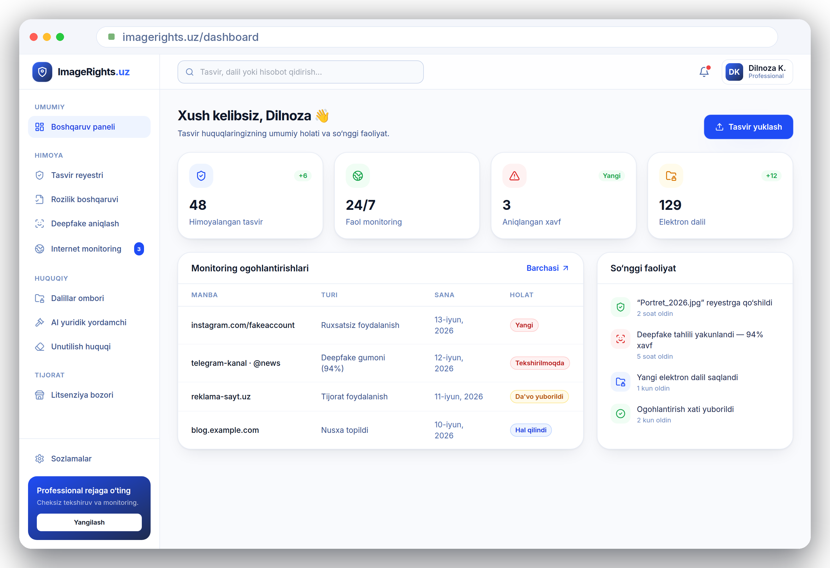
TADQIQOTDAN AMALIY YECHIMGA
ILMIY MUAMMO
HUQUQIY TAKLIF
TEXNOLOGIK YECHIM
ImageRights.uz
Tasvir huquqlarini himoya qilishga qaratilgan LegalTech platforma prototipi.
Tadqiqot tavsiyalar bilan tugamadi — u ishlaydigan prototipga aylandi.
Ilmiy
Normativ
Amaliy
ImageRights.uz · Jumabekov Samandar · BMI himoyasi 2026
10 / 12

Slide 11
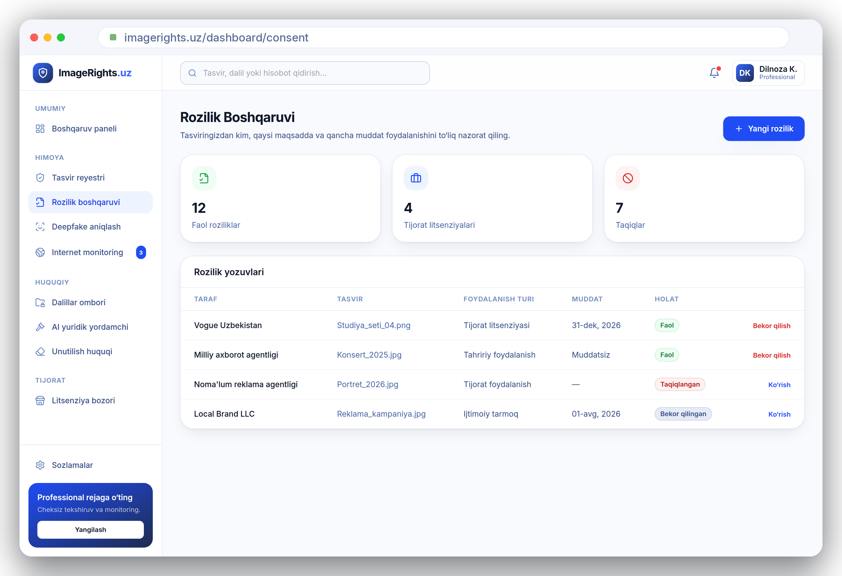
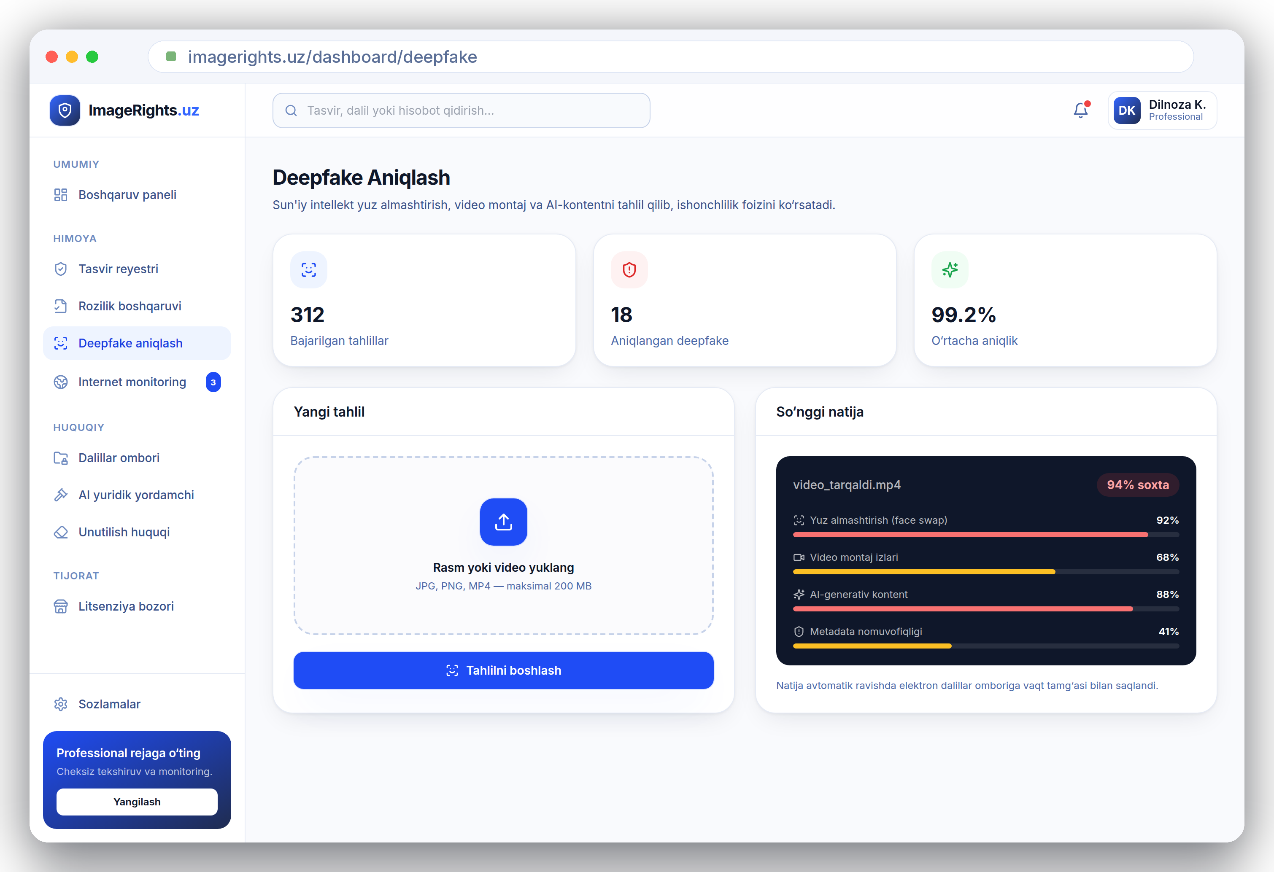
PLATFORMA QANDAY ISHLAYDI
Tadqiqot takliflari platforma modullariga bog‘landi
1
TASVIRNI QAYD ETISH
2
ELEKTRON ROZILIK
3
MONITORING VA AI TAHLIL
4
ELEKTRON DALIL
5
HUQUQIY HIMOYA
6
LITSENZIYALASH
TAKLIF → MODUL
Elektron rozilik taklifi
Consent management moduli
Deepfake muammosi
AI tahlil konsepti
Tezkor himoya zarurati
Dalil + huquqiy hujjat oqimi
Tasvirning iqtisodiy qiymati
Litsenziyalash modeli
⚠ Prototip sud, advokat yoki davlat organi o‘rnini bosmaydi — himoya jarayonini tezlashtiradi.
ImageRights.uz · Jumabekov Samandar · BMI himoyasi 2026
11 / 12

Slide 12
UCH NATIJA
Bir tadqiqot — uch bog‘langan natija
01
02
03
ILMIY NATIJA
NORMATIV NATIJA
AMALIY NATIJA
Tasvirga bo‘lgan huquqning huquqiy tabiati nomoddiy ne’mat sifatida asoslandi.
Fuqarolik kodeksi va huquqni qo‘llash amaliyotiga aniq takliflar ishlab chiqildi.
ImageRights.uz LegalTech platforma prototipi yaratildi.
ANIQ HUQUQIY NORMA + TEZKOR HIMOYA MEXANIZMI + ZAMONAVIY TEXNOLOGIK YECHIM
ImageRights.uz · Jumabekov Samandar · BMI himoyasi 2026
12 / 12

